Slide 1
12 апреля 1962 года День космонавтики 12 апреля 2012 года
ТРАДИЦИИ КАФЕДРЫ РАДИОТЕХНИЧЕСКИХ СИСТЕМ
Кафедра радиотехнических систем ТУСУР

Slide 2
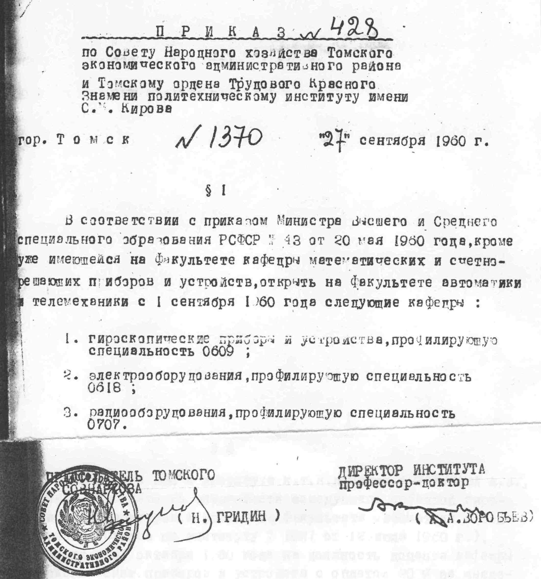
12 апреля 1962 года День космонавтики 12 апреля 2012 года
Кафедра РТС была образована в 1960 году в Томском политехническом институте под названием «Кафедра радиооборудования» для подготовки инженеров для оборонно-промышленного комплекса по закрытой специальности 0707 «Радиоэлектронные устройства наведения ракет и других летательных аппаратов».
Открытое название – «Радиоэлектронные устройства»
Традиции кафедры радиотехнических систем ТУСУР

Slide 3
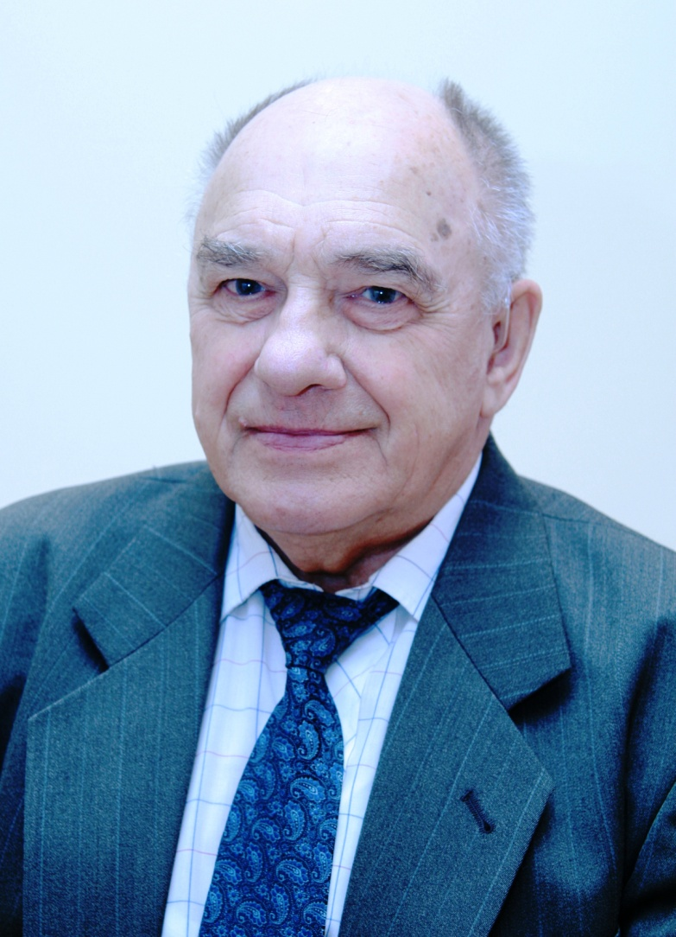
12 апреля 1962 года День космонавтики 12 апреля 2012 года
Профессор
Александр Сергеевич Чумаков – основатель кафедры радиооборудования.
Окончил ФТФ ТПИ по специальности «Электрофизические установки» в 1954 году. В 1959 году, будучи старшим инженером проблемной лаборатории (ныне Институт ядерной физики при ТПИ), в возрасте 28 лет был назначен ответственным за организацию новой кафедры радиооборудования, ныне – кафедра РТС.
С 2011 года на пенсии.
Традиции кафедры радиотехнических систем ТУСУР

Slide 4
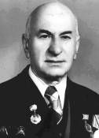
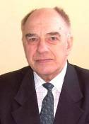
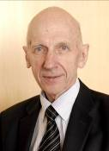
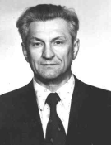
12 апреля 1962 года День космонавтики 12 апреля 2012 года
Заведующие кафедрой РТС
Бакшт Х.С. 1962-1965 | Чумаков А.С. 1965-1969 | Денисов В.П. 1969-1974 | Шарыгин Г.С. с 1974
Традиции кафедры радиотехнических систем ТУСУР

Slide 5
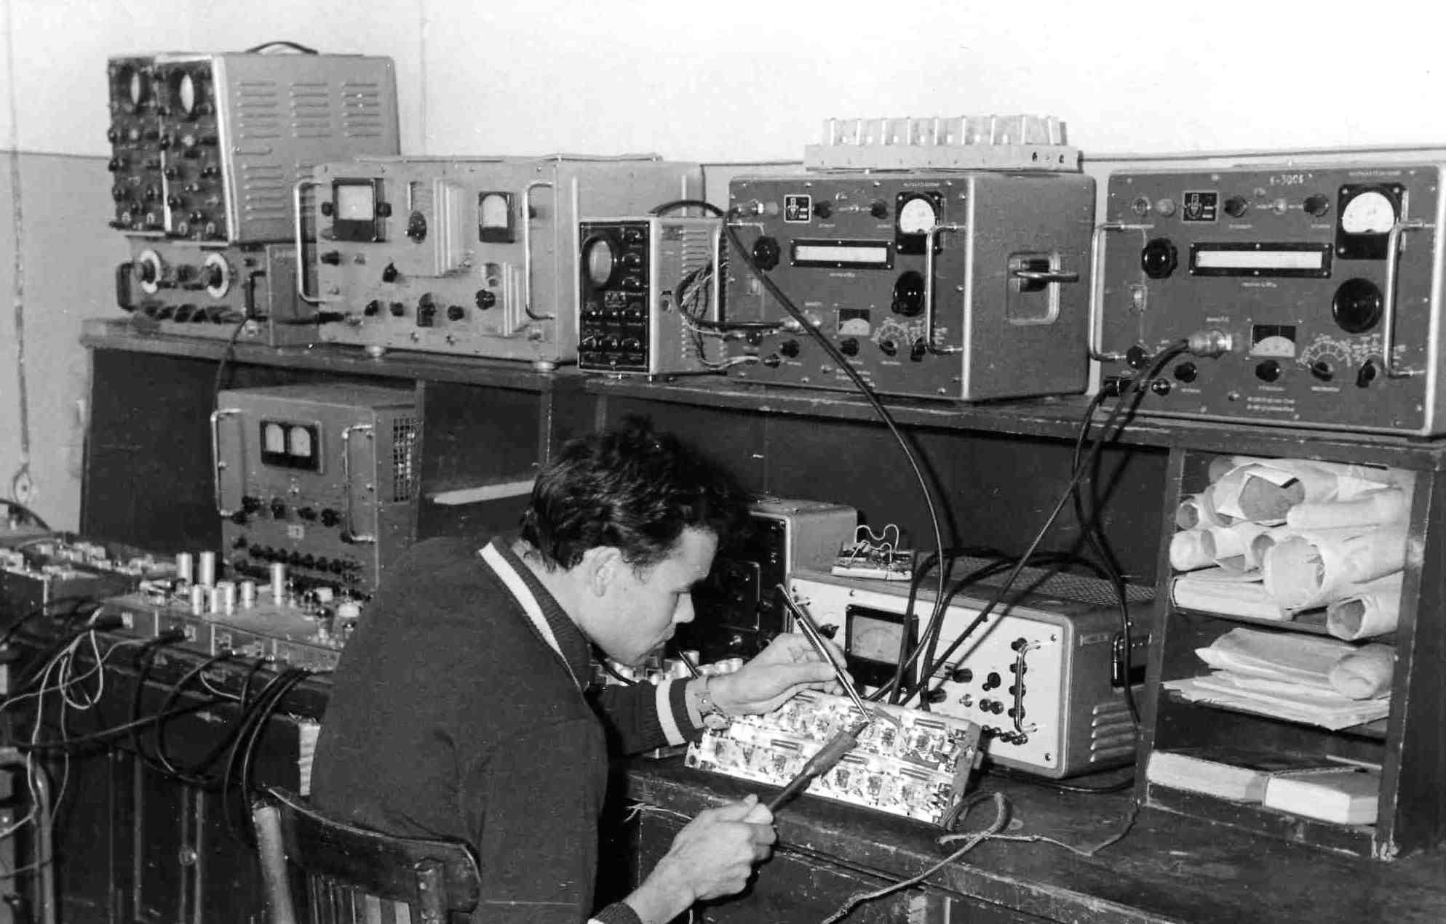
12 апреля 1962 года День космонавтики 12 апреля 2012 года
Лаборант А. Галеев за настройкой лабораторного макета, 1963 год
Традиции кафедры радиотехнических систем ТУСУР

Slide 6
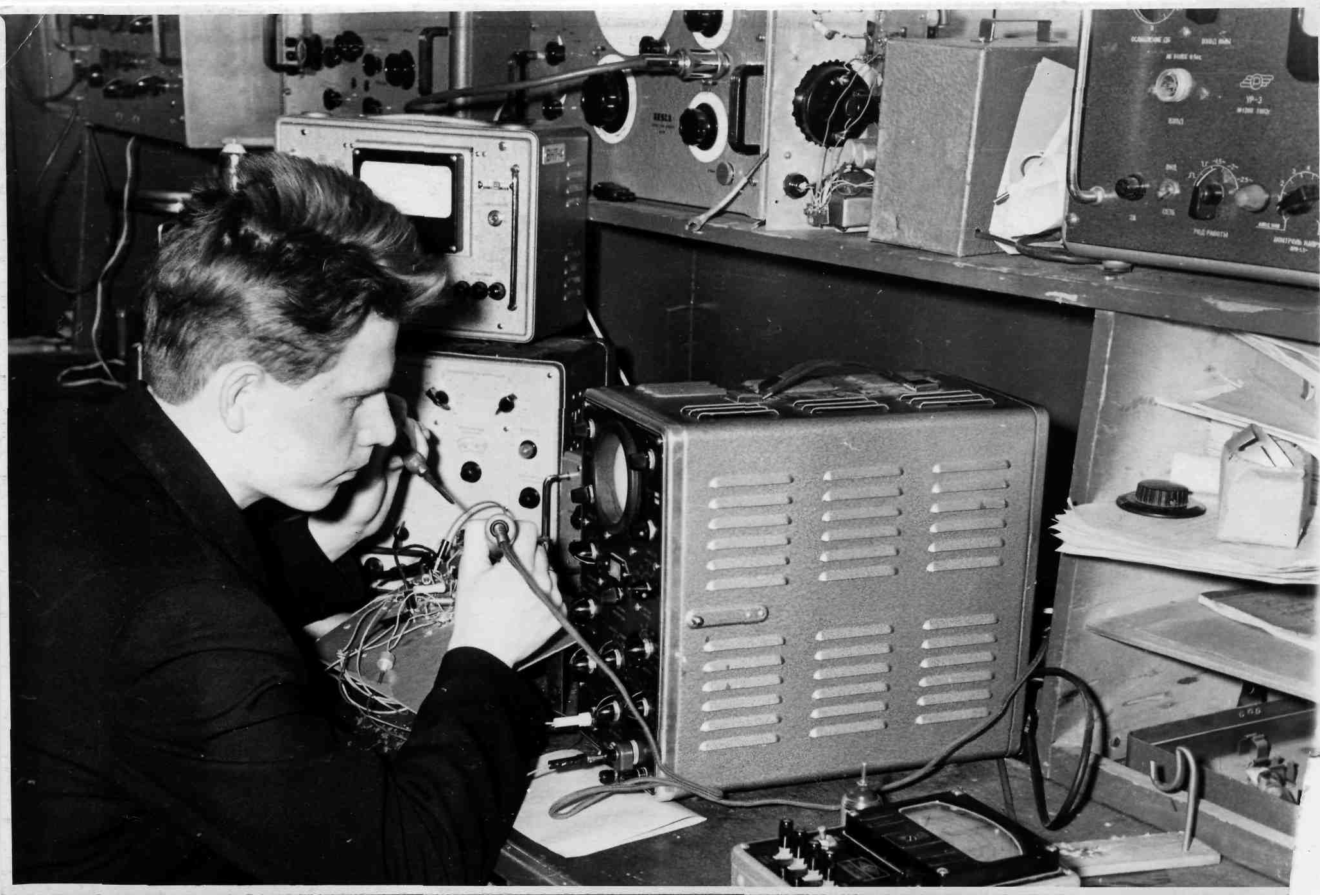
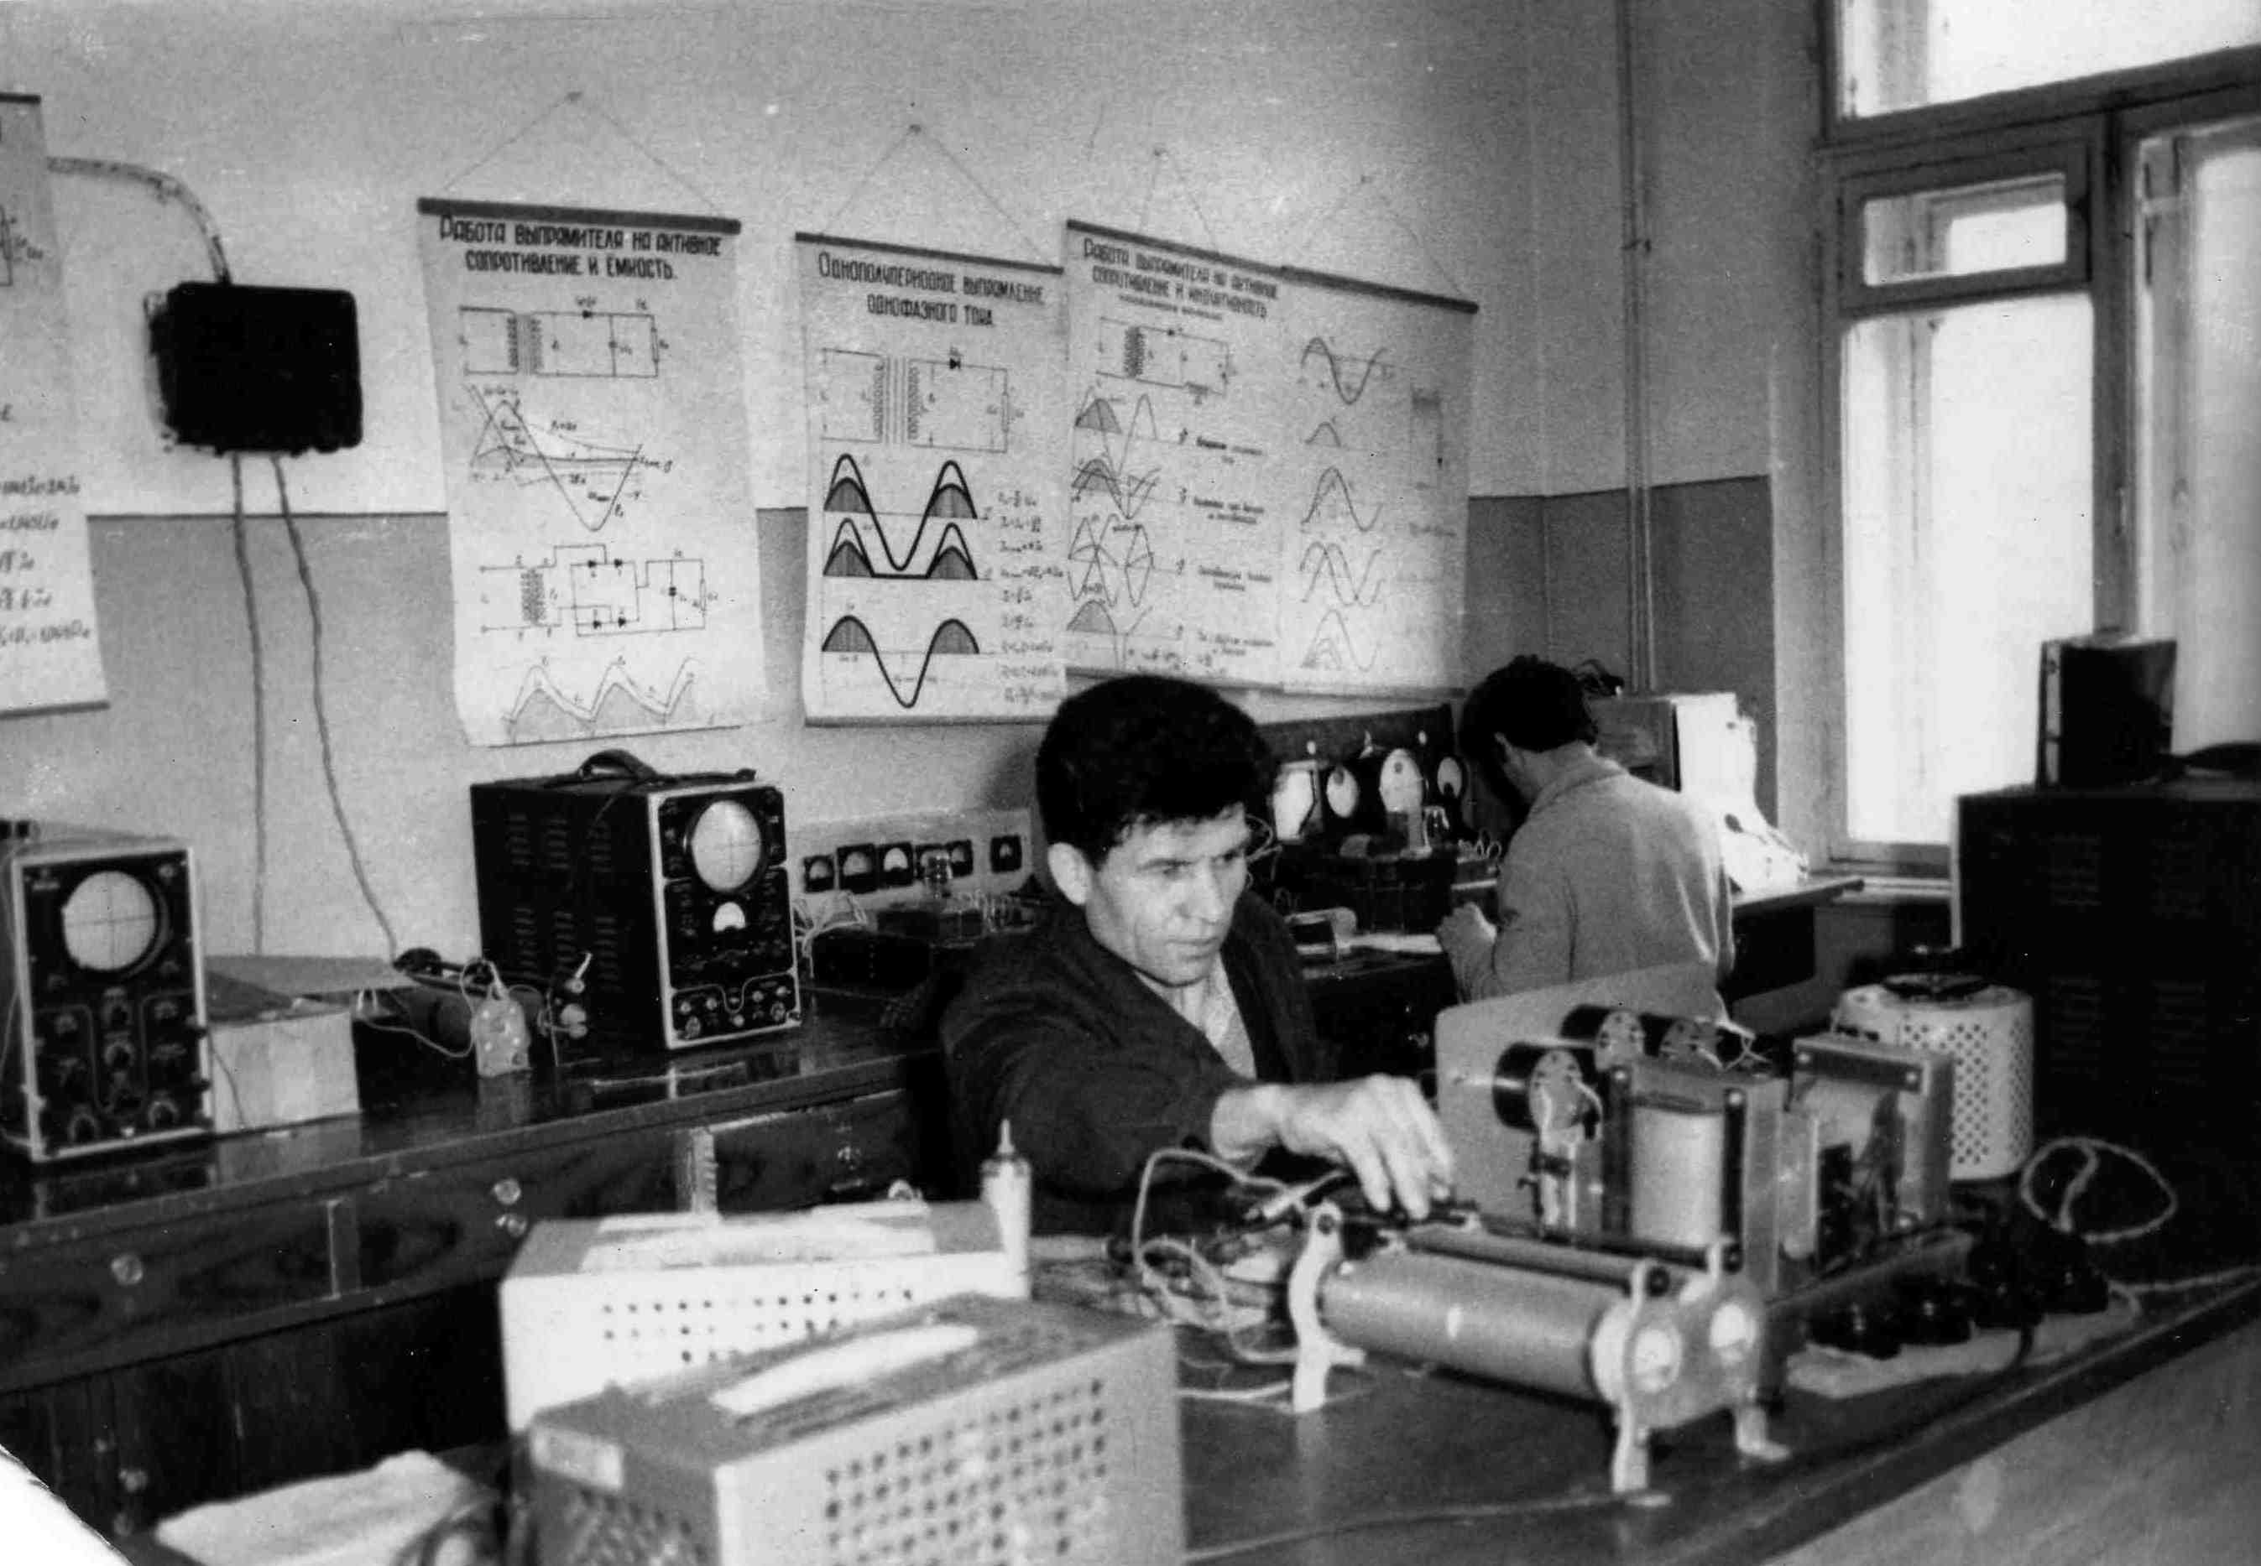
12 апреля 1962 года День космонавтики 12 апреля 2012 года
Лаборатории 60-х годов
Традиции кафедры радиотехнических систем ТУСУР

Slide 7
12 апреля 1962 года День космонавтики 12 апреля 2012 года
Традиции кафедры радиотехнических систем ТУСУР

Slide 8
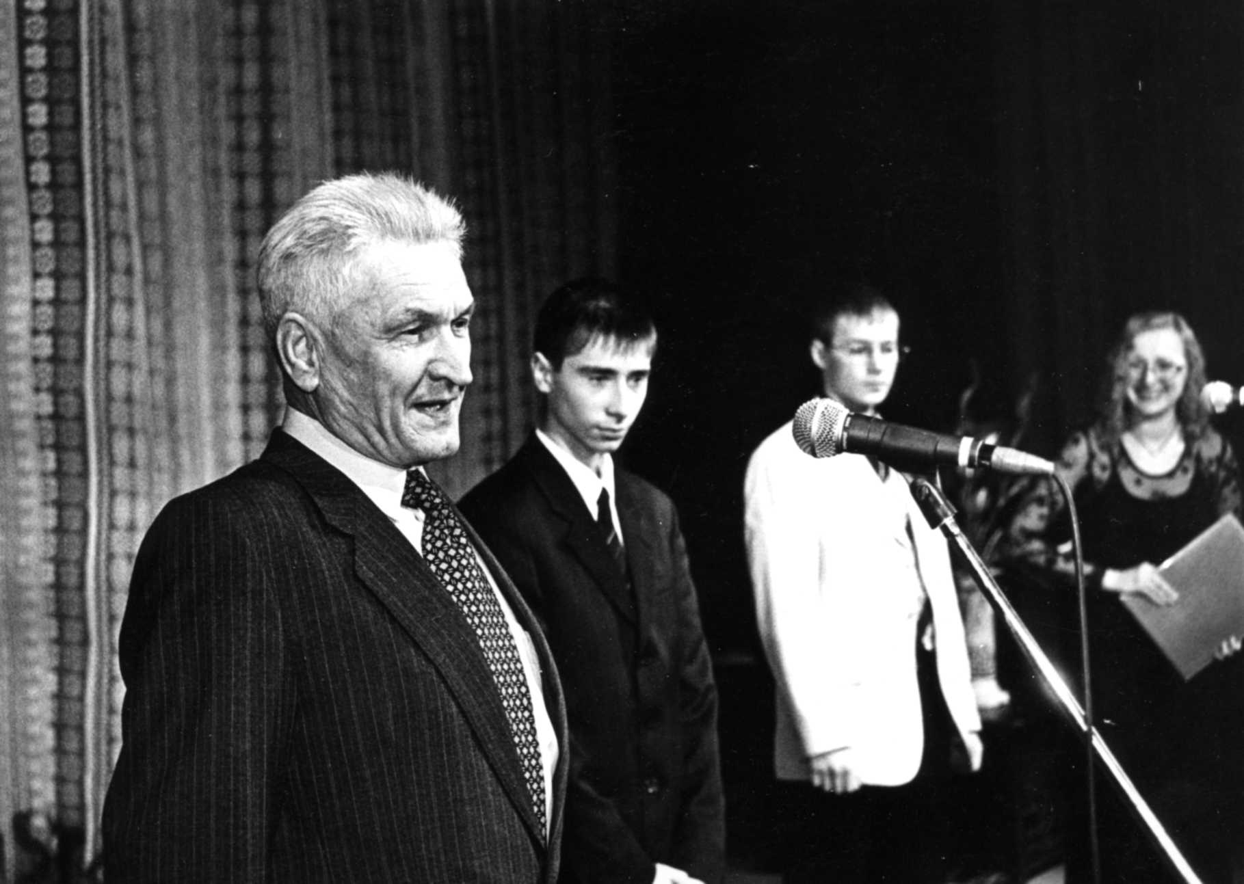
12 апреля 1962 года День космонавтики 12 апреля 2012 года
Декан РТФ В.П. Денисов со студентами, 2000 год
Традиции кафедры радиотехнических систем ТУСУР

Slide 9
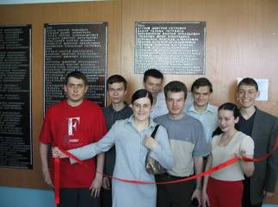
12 апреля 1962 года День космонавтики 12 апреля 2012 года
Золотой выпуск 2003 года – 17 выпускников с отличием
Традиции кафедры радиотехнических систем ТУСУР

Slide 10
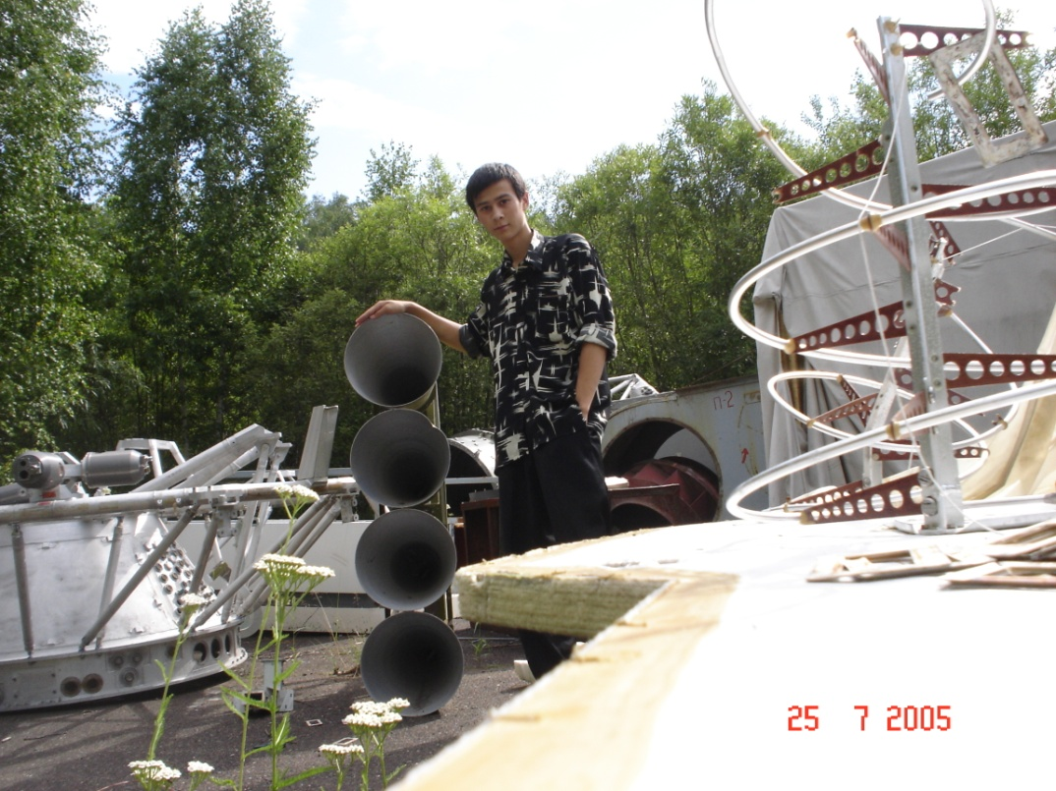
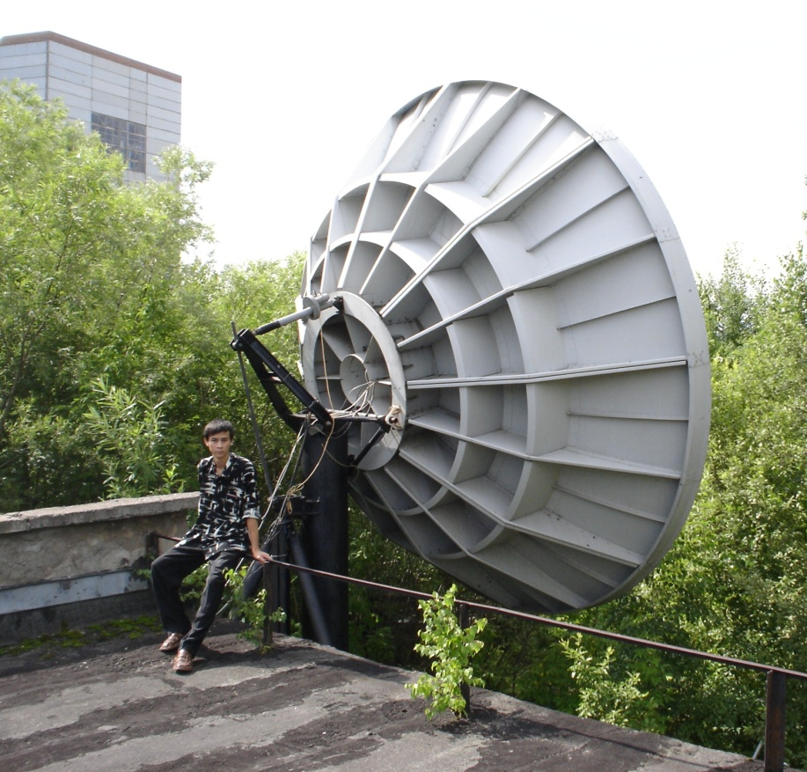
12 апреля 1962 года День космонавтики 12 апреля 2012 года
На практике в ОАО
«Информационные
спутниковые
системы»
им. акад. М.Ф. Решетнева,
г. Железногорск, 2005 год
Традиции кафедры радиотехнических систем ТУСУР

Slide 11
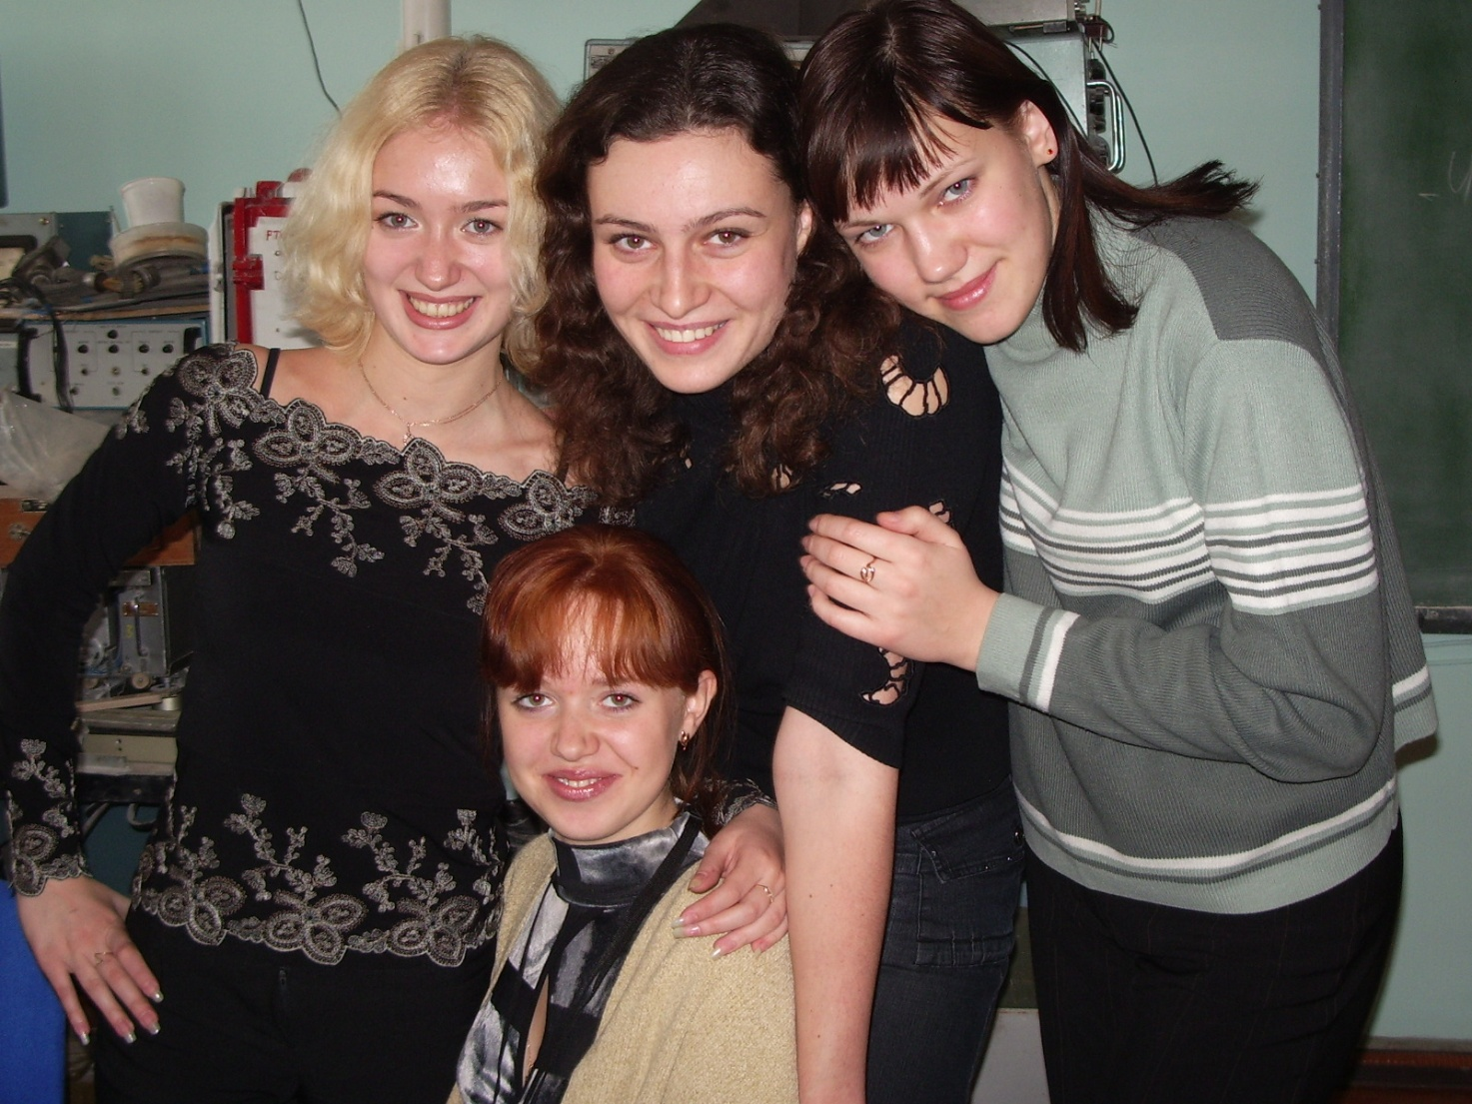
12 апреля 1962 года День космонавтики 12 апреля 2012 года
Девушки-отличницы,
выпускницы специальности «Защищенные системы связи»
И. Богданова, О. Дроздова, С. Семенова и М. Котова, 2009 год
Традиции кафедры радиотехнических систем ТУСУР

Slide 12
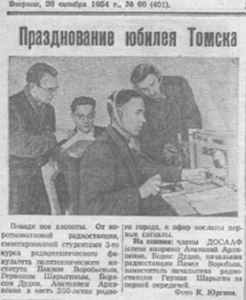
12 апреля 1962 года День космонавтики 12 апреля 2012 года
Студенты и наука 50 лет назад
Массовое радиолюбительское движение среди молодежи в 50-х – 60-х годах было основной базой подготовки радиоинженеров.
В каждой школе были радиокружки и лаборатории.
На радиотехническом факультете в общежитиях были организованы радиолюбительские мастерские, силами студентов была построена любительская радиостанция UA9KHB
Традиции кафедры радиотехнических систем ТУСУР

Slide 13
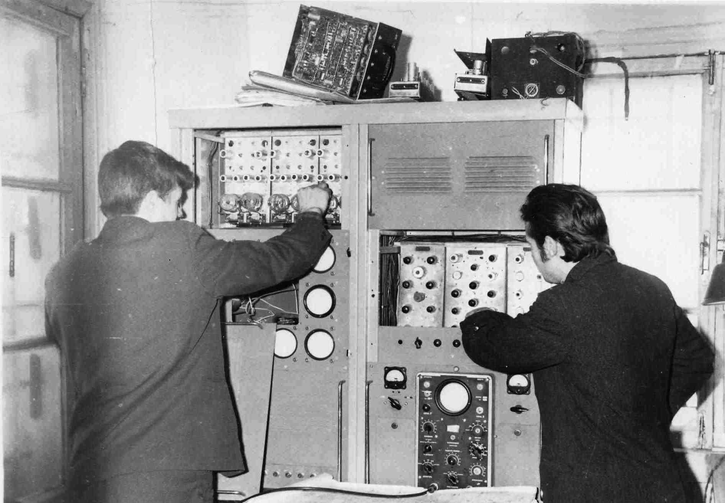
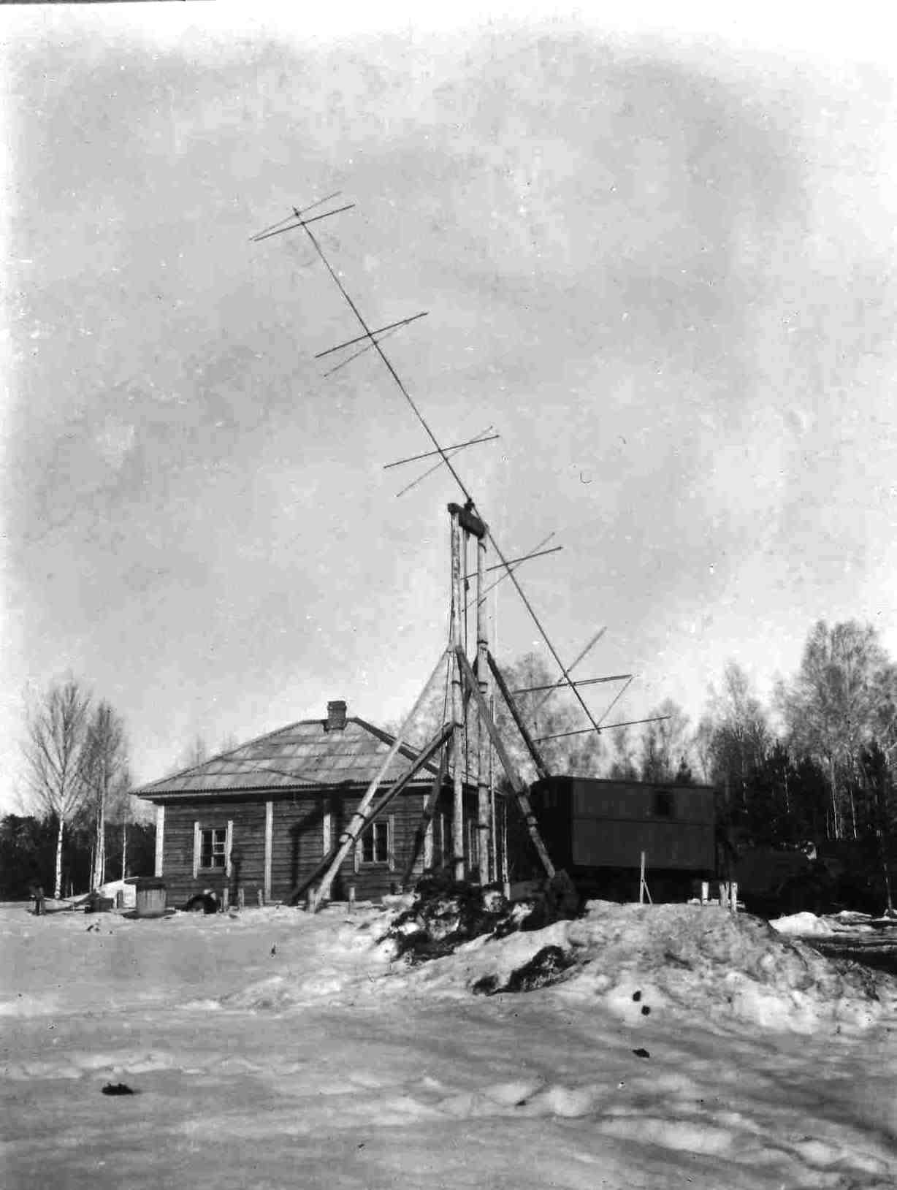
12 апреля 1962 года День космонавтики 12 апреля 2012 года
Начало научной работы
РЛС КУК для исследования метеорных следов и метеорный полигон на месте нынешнего Академгородка, построенные силами студентов и аспирантов
“Раскинулось небо широко,
Летят метеоры вдали,
От Томска не очень далеко
Стоит полигон ТПИ …”
Традиции кафедры радиотехнических систем ТУСУР

Slide 14
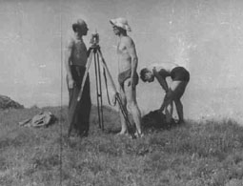
12 апреля 1962 года День космонавтики 12 апреля 2012 года
Начало научной работы
Пройдет год, и на этом голом обрыве на высоте 2500 метров вырастет палаточный городок, будут установлены антенны и аппаратные кабины, десятки студентов, аспирантов и молодых научных работников будут круглосуточно принимать сигналы, посылаемые нашими товарищами из пустыни Кара-Кум через Каспийское море.
1963 год. Г.С. Шарыгин, О.Н. Киселев и А.В. Ерохин выбирают место для будущей научно-экспериментальной базы в горах Дагестана
Традиции кафедры радиотехнических систем ТУСУР

Slide 15
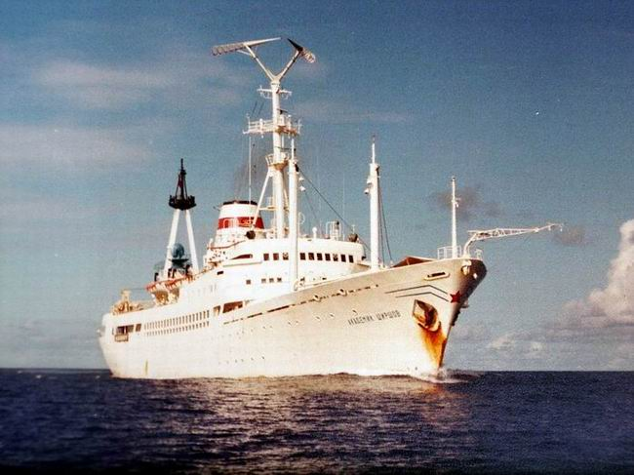
12 апреля 1962 года День космонавтики 12 апреля 2012 года
Наука на кафедре РТС
40 рейсов научно-исследовательских судов в акватории Тихого и Индийского океанов, 1972-1990 гг.
Традиции кафедры радиотехнических систем ТУСУР

Slide 16
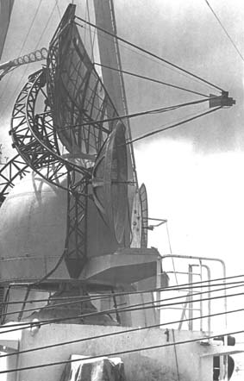
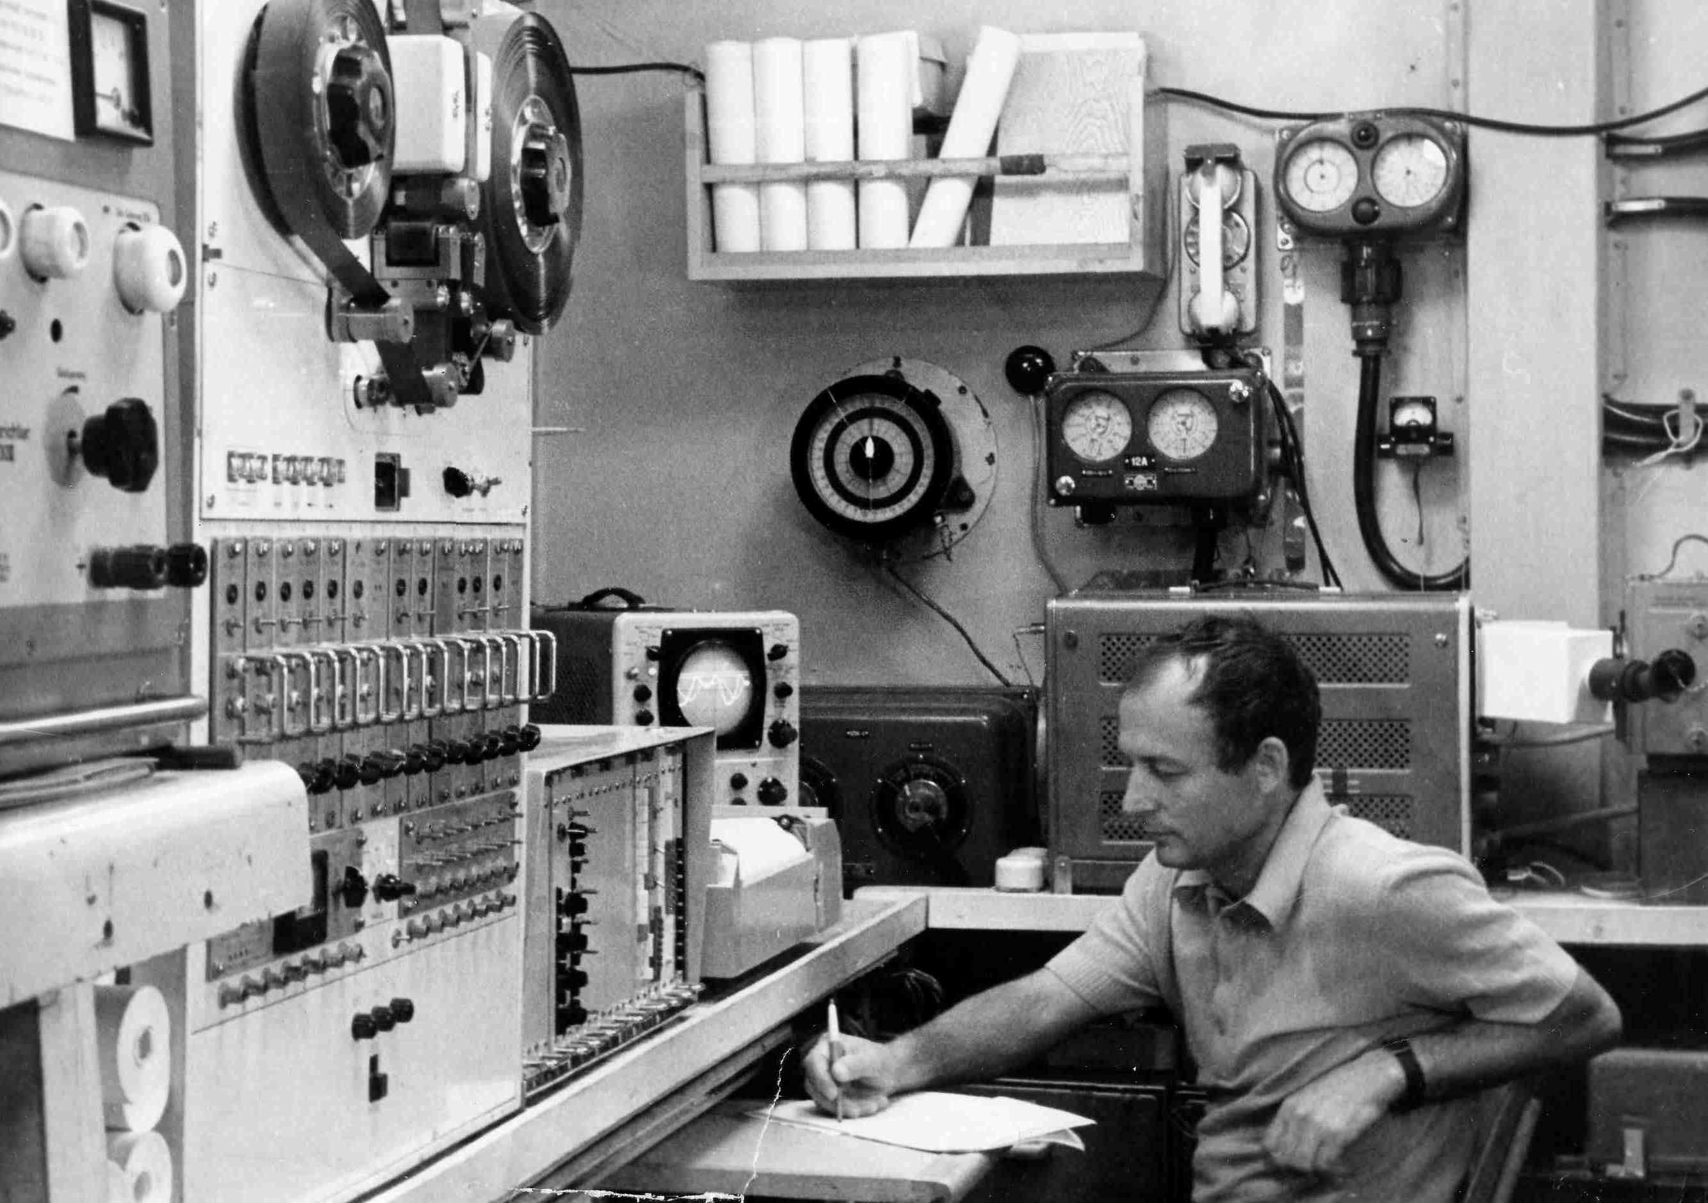
12 апреля 1962 года День космонавтики 12 апреля 2012 года
Наука на кафедре РТС
Антенная система и лаборатория кафедры и НИИ РТС на научно-исследовательском судне «Академик Ширшов»
Традиции кафедры радиотехнических систем ТУСУР

Slide 17
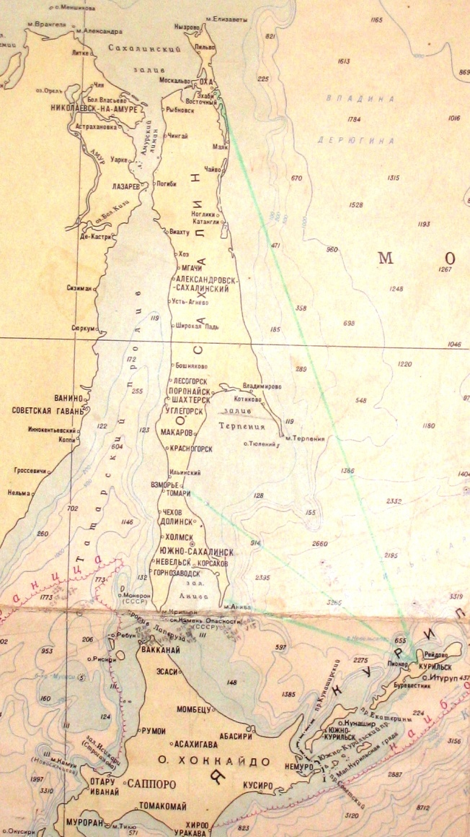
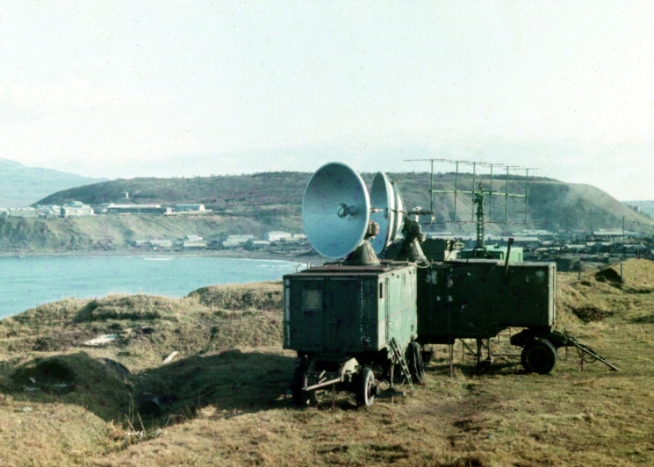
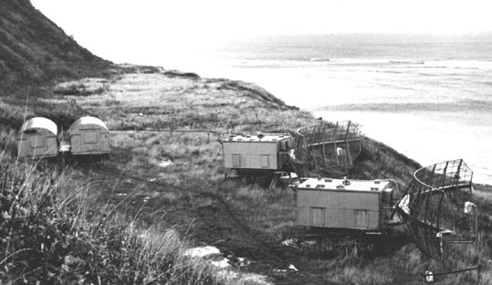
12 апреля 1962 года День космонавтики 12 апреля 2012 года
Наука на кафедре РТС
Сахалинский полигон на островах Сахалин и Итуруп
Традиции кафедры радиотехнических систем ТУСУР

Slide 18
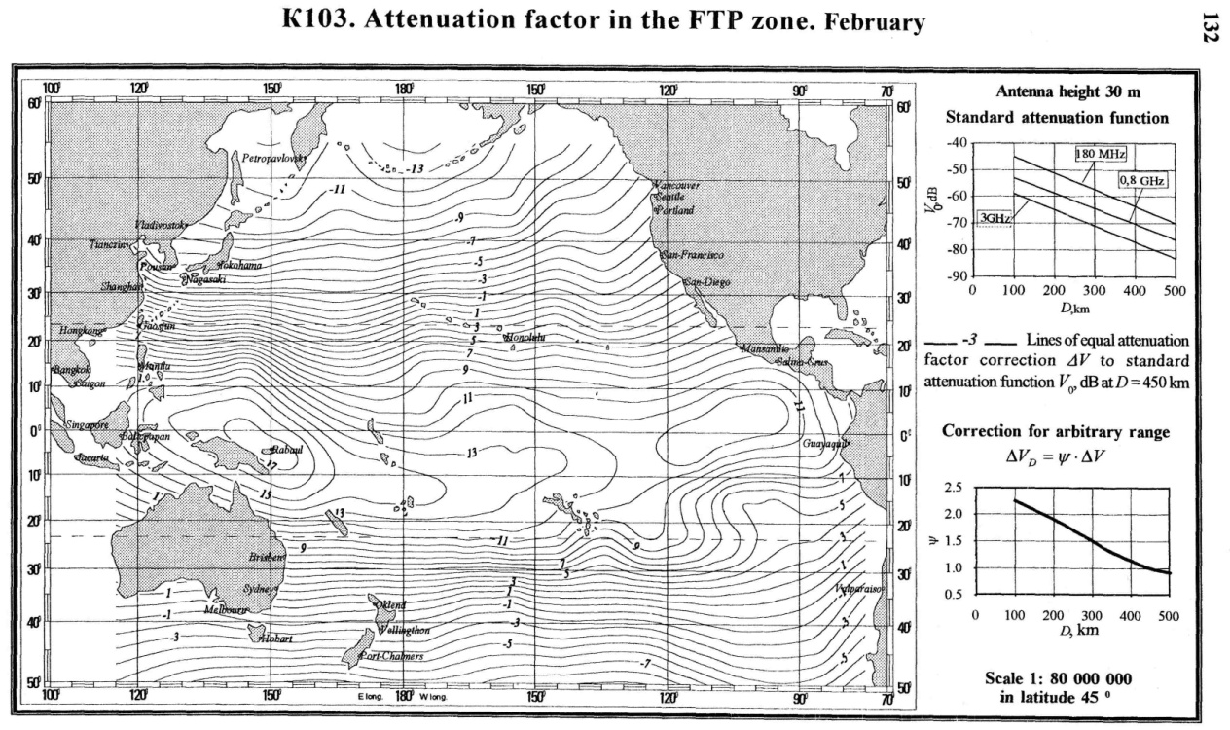
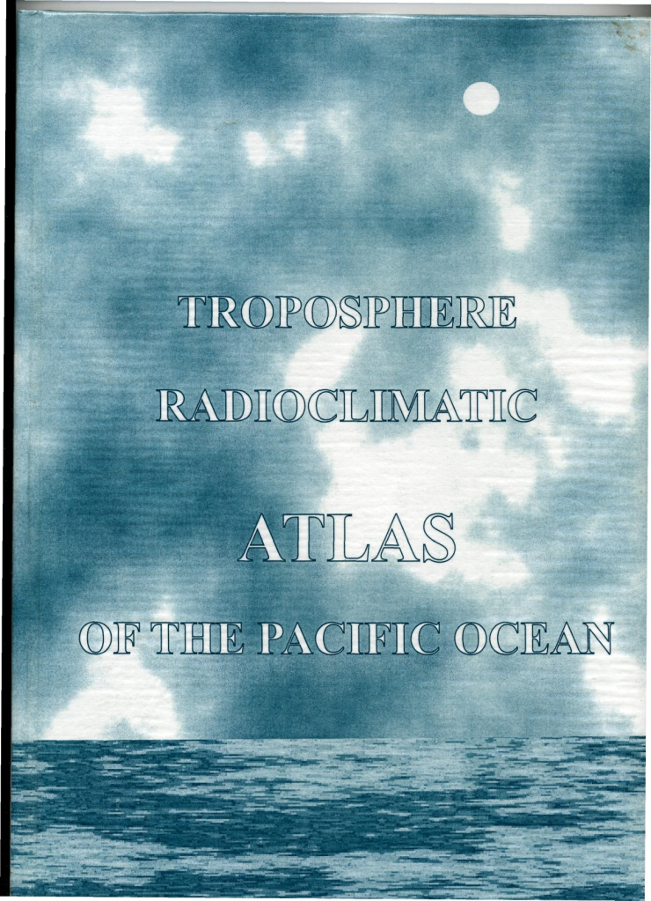
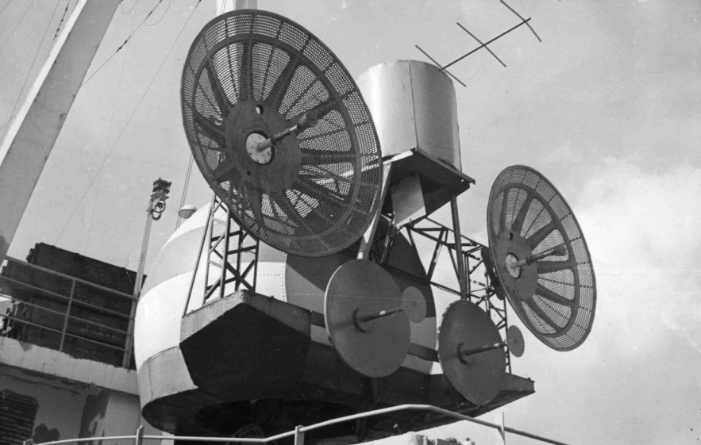
12 апреля 1962 года День космонавтики 12 апреля 2012 года
Наука на кафедре РТС
Атлас Тихого океана, 2000 год
Традиции кафедры радиотехнических систем ТУСУР

Slide 19
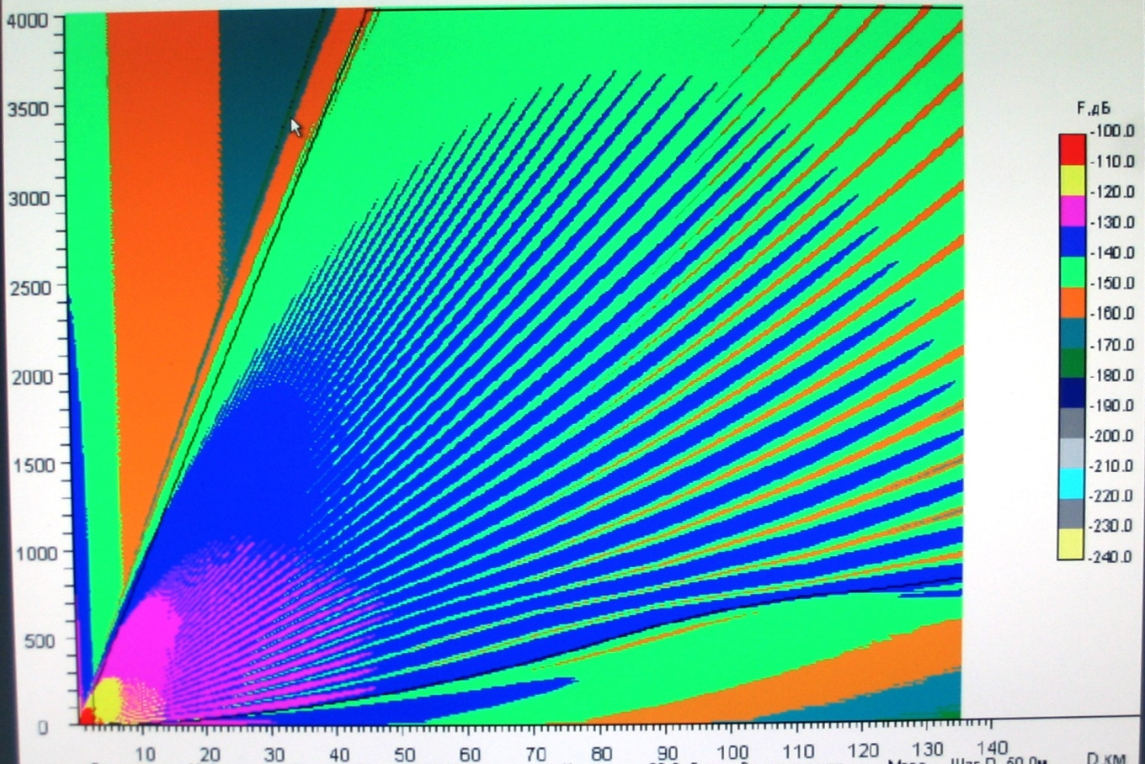
12 апреля 1962 года День космонавтики 12 апреля 2012 года
Наука на кафедре РТС
Система прогнозирования радиолокационной наблюдаемости – как пролететь, чтобы тебя не обнаружили?
Традиции кафедры радиотехнических систем ТУСУР

Slide 20
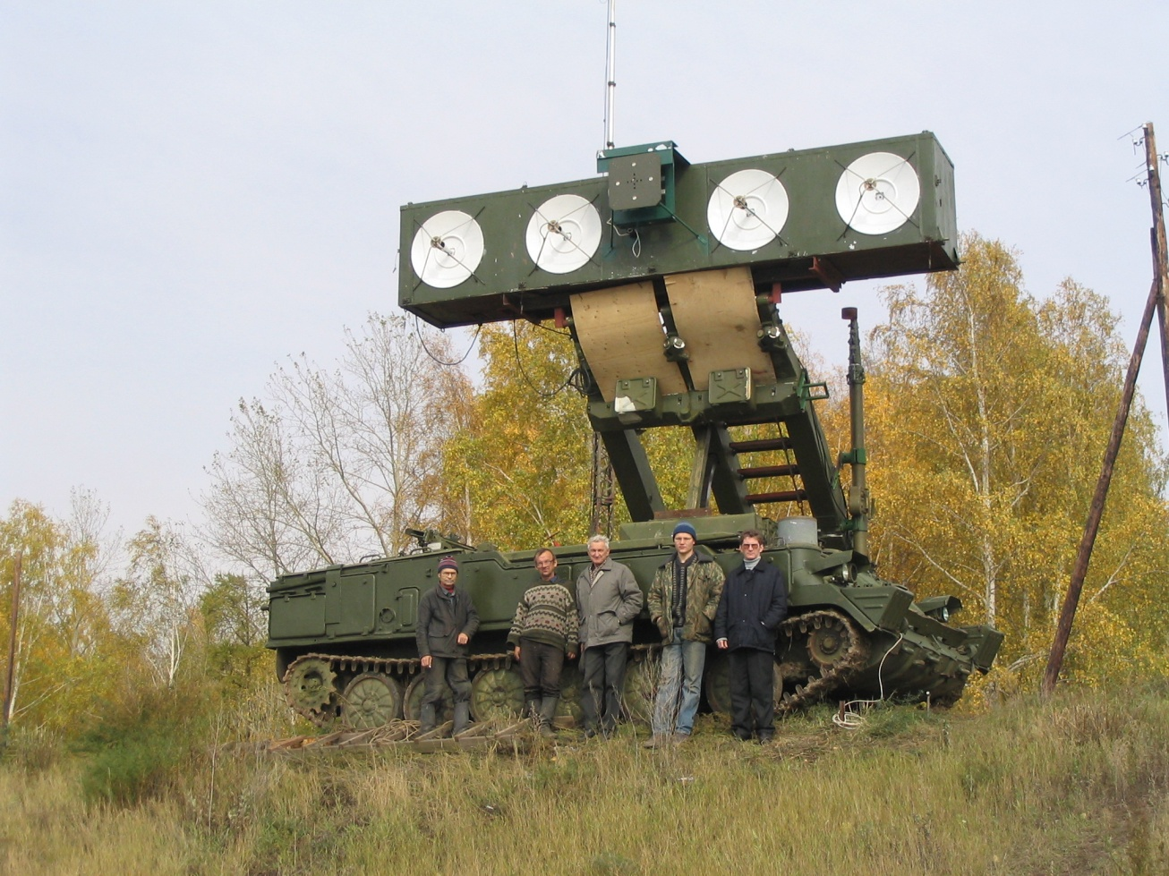
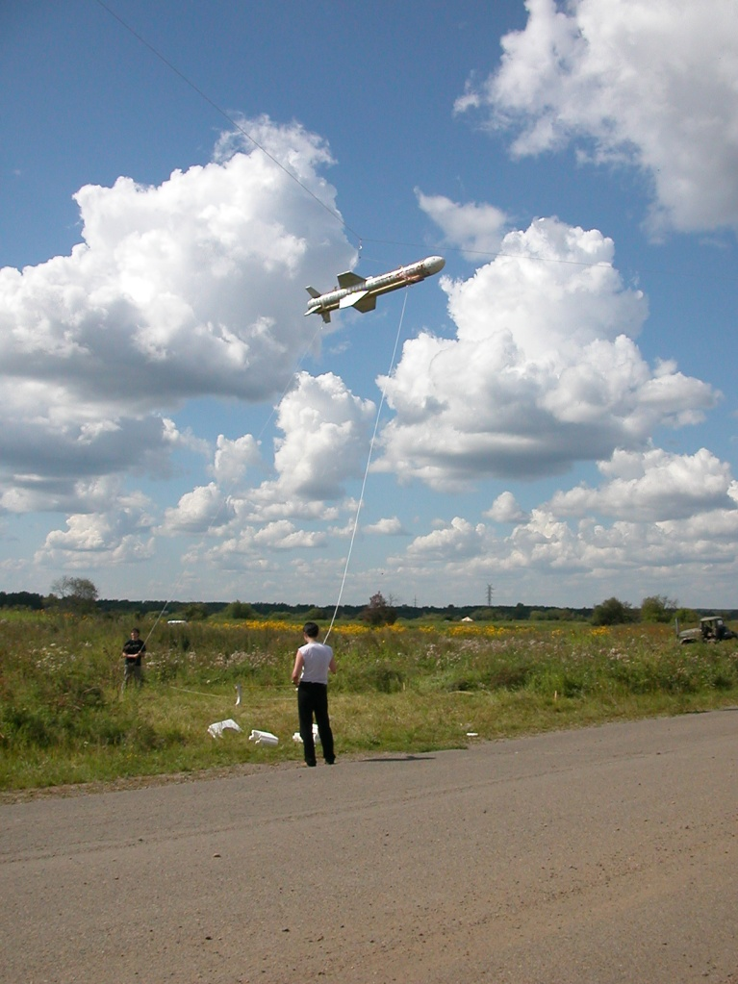
12 апреля 1962 года День космонавтики 12 апреля 2012 года
Наука на кафедре РТС
2002-2003 гг.
Традиции кафедры радиотехнических систем ТУСУР

Slide 21
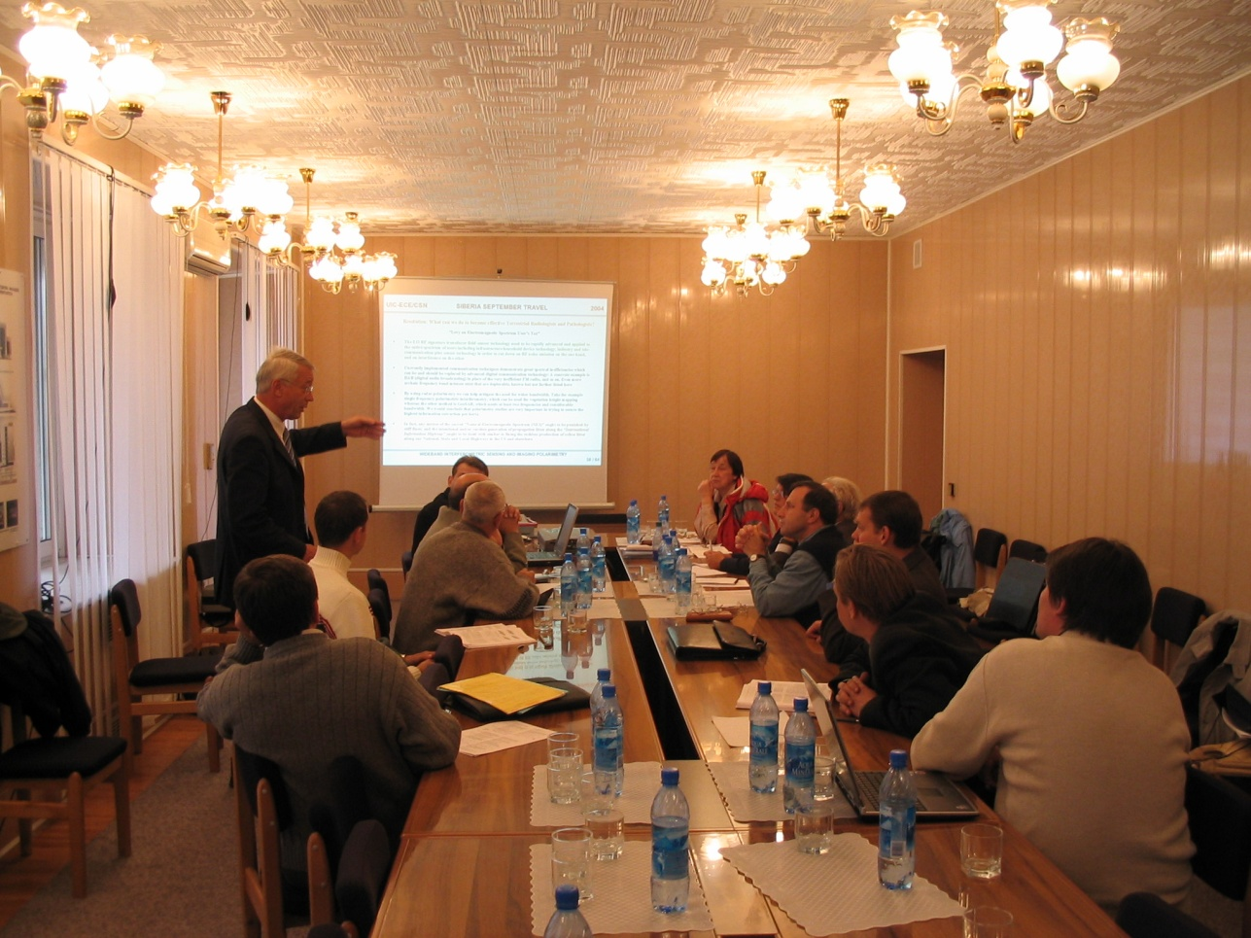
12 апреля 1962 года День космонавтики 12 апреля 2012 года
Наука на кафедре РТС – сотрудничество с Дельфтским университетом, Нидерланды
Выпускники кафедры РТС Михаил Миронов и Галина Бабур с профессором Дельфтского университета технологии, почетным доктором ТУСУРа Лео Лигтхартом на научной конференции в г. Вильнюсе, 2010 год
Международный семинар, организованный кафедрой РТС в Сургуте, 2004 год
Традиции кафедры радиотехнических систем ТУСУР

Slide 22
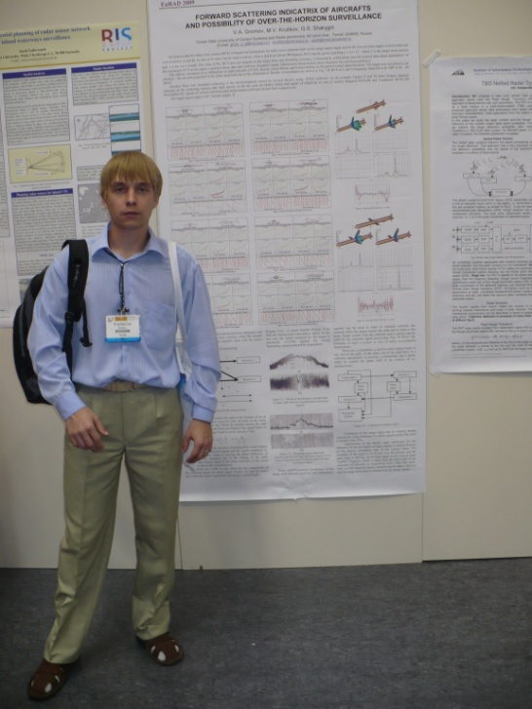
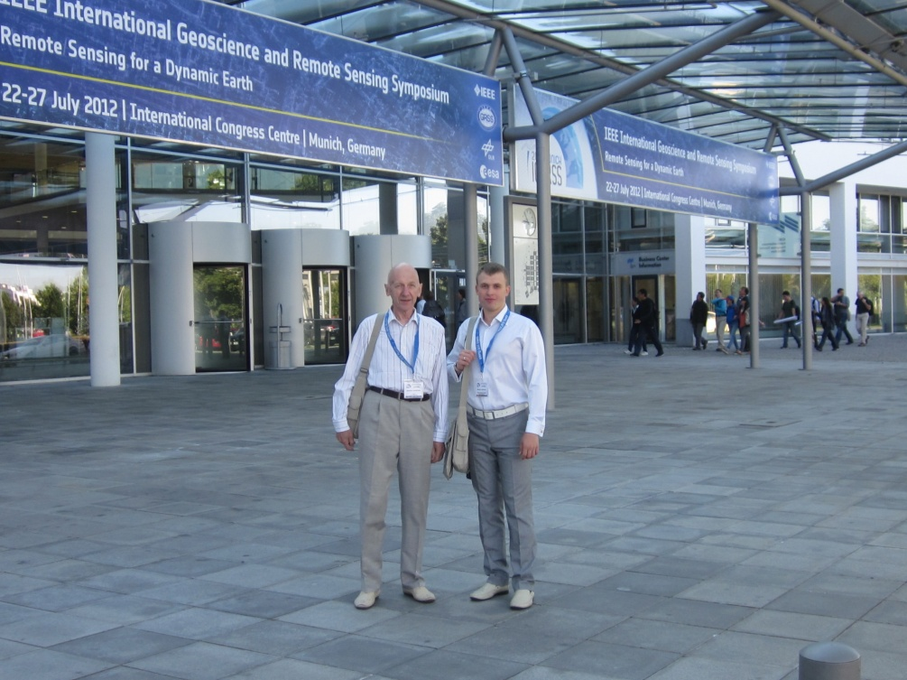
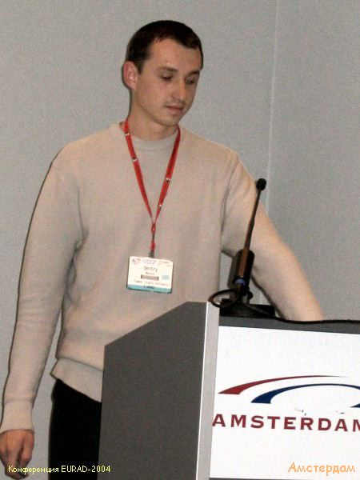
12 апреля 1962 года День космонавтики 12 апреля 2012 года
Международные конференции
Аспирант В. Громов, Рим, 2009
Аспирант М. Миронов и Г.С. Шарыгин, Мюнхен, 2012
Аспирант Д.Носов, Амстердам, 2004
Традиции кафедры радиотехнических систем ТУСУР

Slide 23
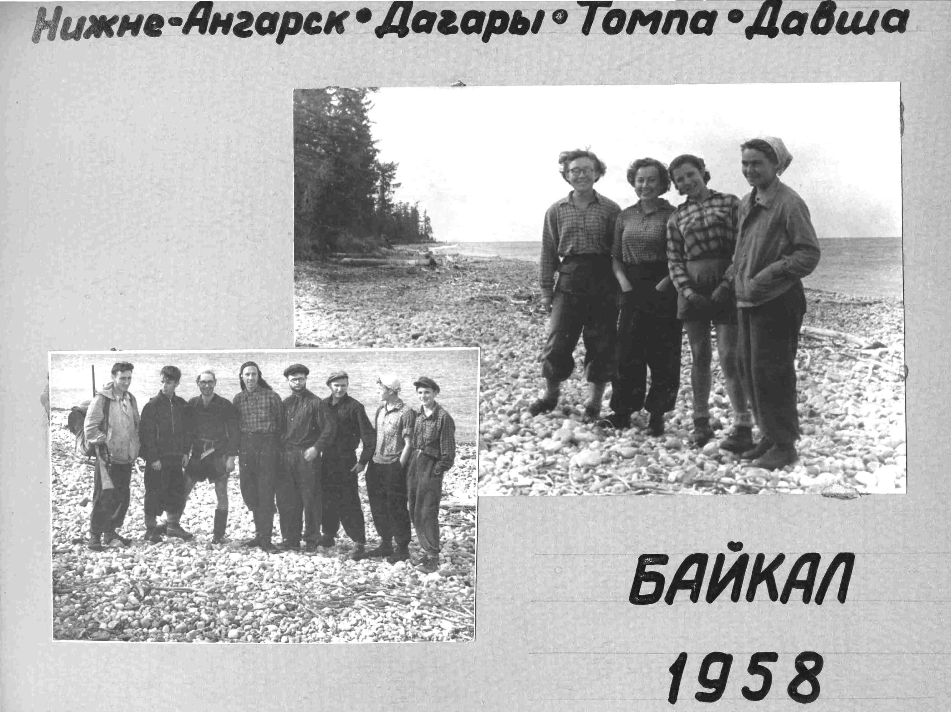
12 апреля 1962 года День космонавтики 12 апреля 2012 года
Кафедра туристов и альпинистов
У истоков ТАКТа:
Г. Авраамова
Н. Бадулин
В. Денисов
А. Мещеряков
А. Молодежников
А. Пугачев
В. Слюсарчук
В. Татаринов
В. Тисленко
Г. Шарыгин
В. Денисов и Г. Шарыгин в первом Байкальском походе
Традиции кафедры радиотехнических систем ТУСУР

Slide 24
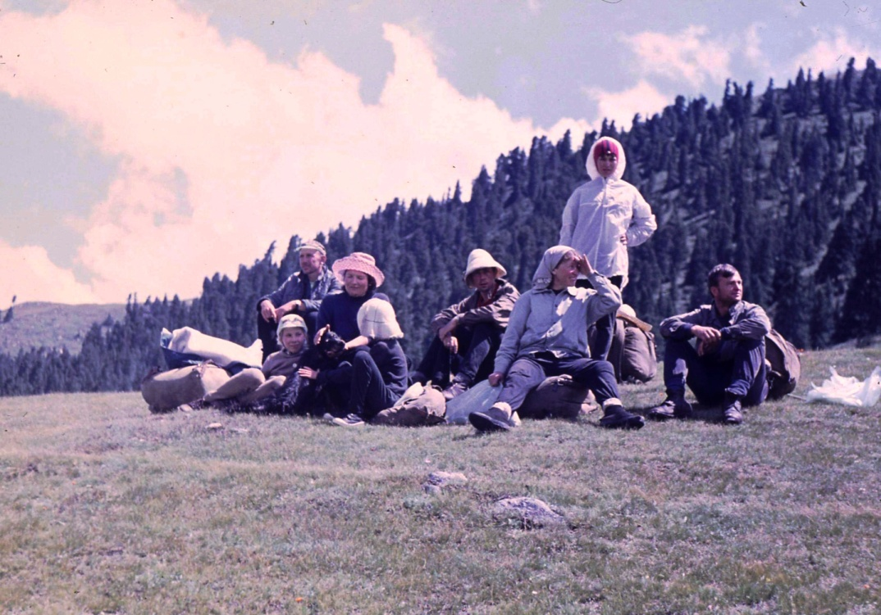
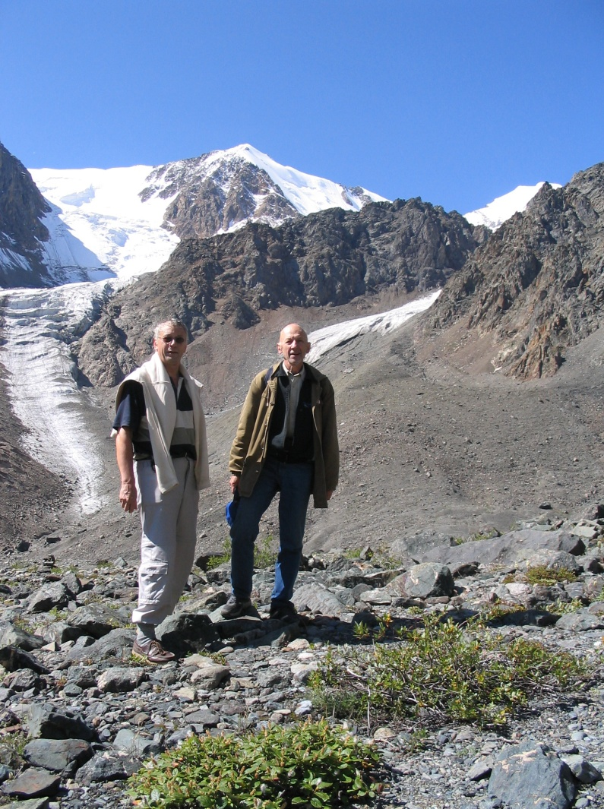
12 апреля 1962 года День космонавтики 12 апреля 2012 года
1970 год. Тянь-Шань. Шарыгины и Замотринские с детьми, Е.В. Падусова, В.И. Тисленко
2003 год. Г.С. Шарыгин и профессор Л. Лигтхарт из Дельфтского университета технологии (Нидерланды) у языка ледника Б. Актру на Алтае
Традиции кафедры радиотехнических систем ТУСУР

Slide 25
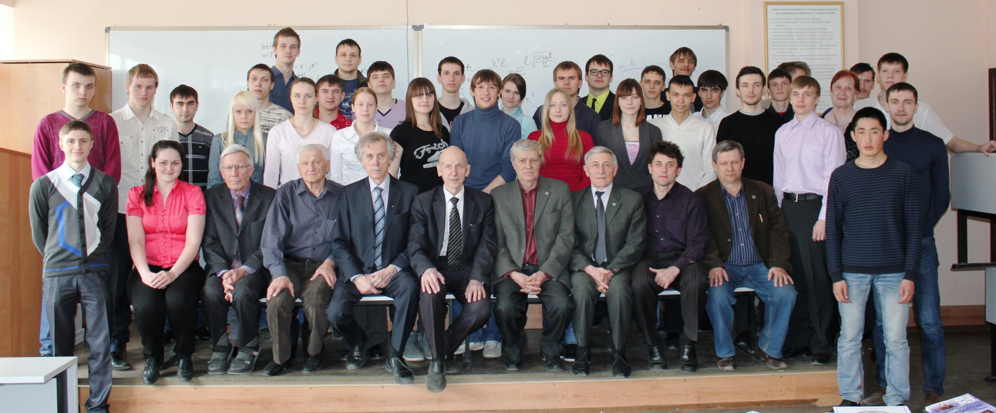
12 апреля 1962 года День космонавтики 12 апреля 2012 года
50 лет полета Гагарина
Студенты и преподаватели кафедры РТС в День космонавтики, 12 апреля 2012 года
Традиции кафедры радиотехнических систем ТУСУР

Slide 26
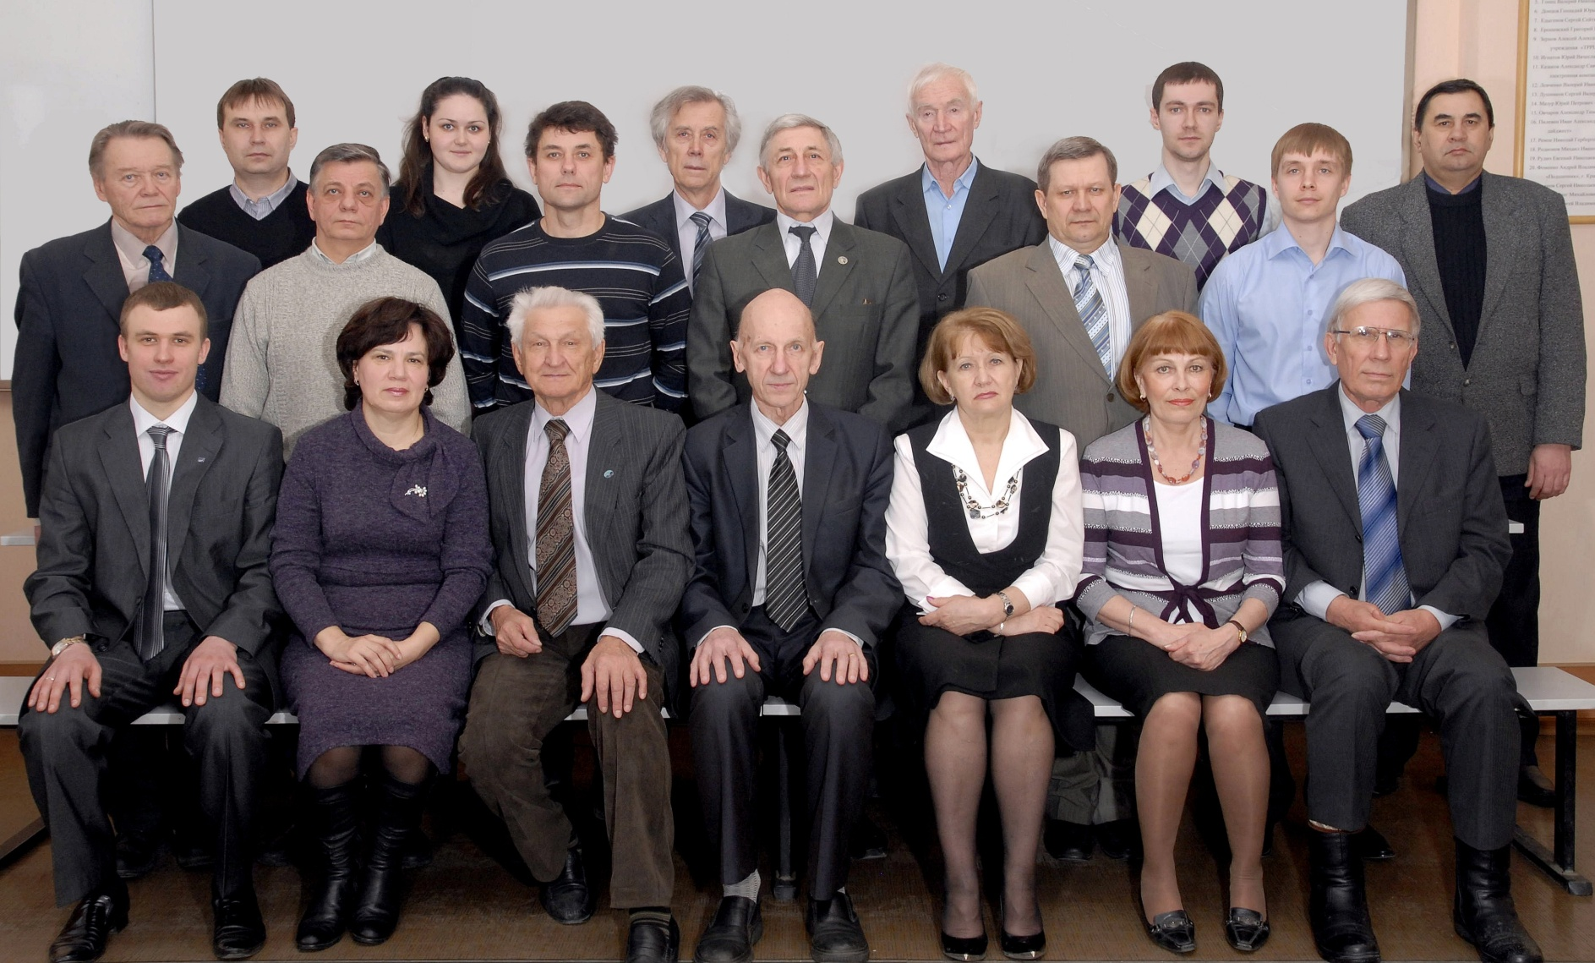
12 апреля 1962 года День космонавтики 12 апреля 2012 года
Преподаватели и сотрудники кафедры РТС желают вам счастья и успехов!
Традиции кафедры радиотехнических систем ТУСУР

